Slide 1
КАДАСТРОВОЕ ДЕЛЕНИЕ
МУНИЦИПАЛЬНОЙ ТЕРРИТОРИИ
Преподаватель: Яковленко С.И.

Slide 2
Под кадастровым делением понимается административное деление территории Российской Федерации для целей нумерации земельных участков и прочно связанных с ними объектов недвижимого имущества.
В целях присвоения объектам недвижимости кадастровых номеров орган кадастрового учета осуществляет кадастровое деление территории Российской Федерации на кадастровые округа, кадастровые районы и кадастровые кварталы (далее также - единицы кадастрового деления). При установлении или изменении единиц кадастрового деления территории Российской Федерации соответствующие сведения вносятся в государственный кадастр недвижимости на основании правовых актов органа кадастрового учета.

Slide 3
Основными принципами кадастрового деления являются:
Изменение описания местоположения границ между субъектами Российской Федерации, границ муниципальных образований и населенных пунктов, а также прекращение существования, образование новых и изменение субъектов Российской Федерации, муниципальных образований и населенных пунктов не влечет изменения кадастрового деления.
Установленные границы КД отображаются в ГКН текстовым описанием и (или) списком координат поворотных точек границ КД. Текстовое описание применяется, если координаты поворотных точек границ КД не дают однозначного понимания положения границ КД или отсутствуют
Изменением КД является уточнение положения границ КД на местности и разделение/объединение единиц КД одного уровня.

Slide 4
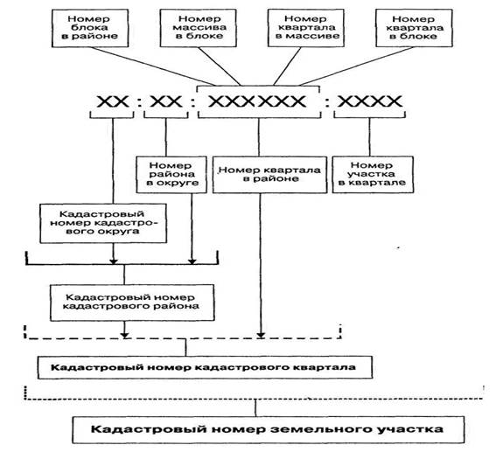
Основными кадастровыми единицами являются кадастровые округа, зоны, блоки, массивы, кварталы, участки.
Структура кадастрового номера принята согласно письма Облкомзема от 03.08.98г. № 03-07/605 и представляет собой код по шаблону А:Б:С:Д, где
А-номер субъекта Российской Федерации-кадастровый округ (66);
Б-номер муниципального образования - кадастровая зона;
С-номер кадастрового квартала, в свою очередь код кадастрового квартала состоит из С1 С2 СЗ где:
С1 -номер административного района - кадастровый блок;
С2-номер кадастрового массива;
СЗ-номер кадастрового квартала;
Д- номер кадастрового участка.

Slide 5
Код кадастрового округа как единица кадастрового деления Российской Федерации соответствует номеру субъекта Российской Федерации согласно реестра кадастровых округов “Перечня номеров (кодов) субъектов Российской Федерации”, утвержденных приказом Роскомзема РФ от 19.09.96 г. № 102.
Кадастровым округом является часть территории Российской Федерации, в границах которой осуществляется ведение государственного реестра земель кадастрового округа. Государственный реестр земель кадастрового округа является составной частью Единого государственного реестра земель.
Кадастровый округ включает в себя, как правило, территорию субъекта Российской Федерации, а также акваторию внутренних вод и территориального моря, прилегающую к этой территории. Установление границ кадастровых округов и присвоение им кадастровых номеров осуществляет Федеральная служба земельного кадастра России.

Slide 6
Территория кадастрового округа делится на кадастровые районы. Кадастровым районом является часть территории кадастрового округа, в пределах которой осуществляется государственный кадастровый учет земельных участков и ведение государственного реестра земель кадастрового района. Государственный реестр земель кадастрового района является составной частью государственного реестра земель кадастрового округа.
Кадастровый район включает в себя, как правило, территорию административно-территориальной единицы субъекта Российской Федерации. Акватория внутренних вод и территориального моря может образовывать самостоятельные кадастровые районы.
Территория кадастрового района делится на кадастровые кварталы. Кадастровый квартал является наименьшей единицей кадастрового деления территории кадастрового района, на которую открывается самостоятельный раздел государственного реестра земель кадастрового района и ведется дежурная кадастровая карта (план).

Slide 7
Кадастровый квартал включает в себя, как правило, небольшие населенные пункты, кварталы городской или поселковой застройки и иные ограниченные природными и искусственными объектами территории.
В процессе кадастрового деления кадастровым кварталам присваиваются кадастровые номера. Кадастровый номер кадастрового квартала состоит из номера кадастрового округа, номера кадастрового района в кадастровом округе и номера кадастрового квартала в кадастровом районе.
Кадастровое деление территории кадастрового округа на кадастровые районы и кадастровые кварталы осуществляет территориальный орган Федеральной службы земельного кадастра России на основании разрабатываемых проектов кадастрового деления соответствующих территорий. Требования к кадастровому

Slide 8
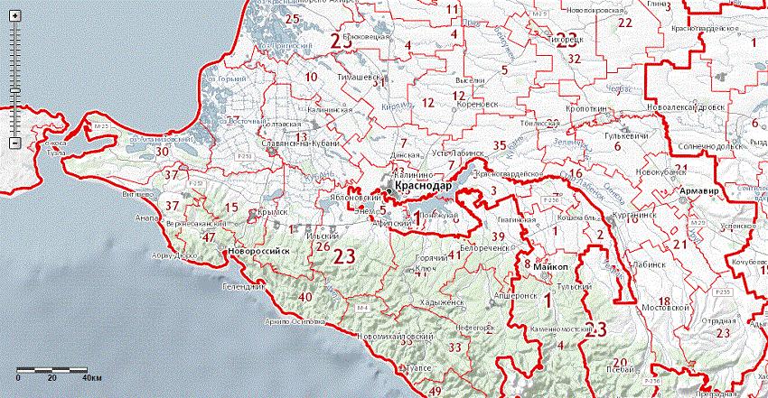
Изменение границ кадастрового деления допускается в исключительных случаях в порядке, устанавливаемом Федеральной службой земельного кадастра России.
Законченное деление территории кадастрового района на кадастровые кварталы является основой постановки расположенных в их границах земельных участков на государственный кадастровый учет с присвоением последним в установленном порядке кадастровых номеров.

Slide 9
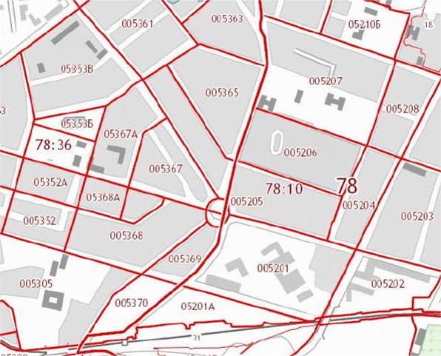
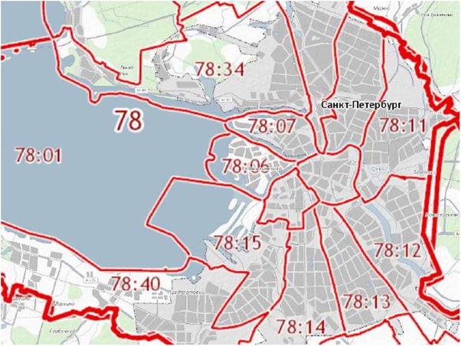
Примеры Кадастрового деления

Slide 10
ПОРЯДОК
КАДАСТРОВОГО ДЕЛЕНИЯ ТЕРРИТОРИИ РОССИЙСКОЙ ФЕДЕРАЦИИ
1. В целях присвоения объектам недвижимости кадастровых номеров Федеральная служба государственной регистрации, кадастра и картографии осуществляет кадастровое деление территории Российской Федерации, устанавливая или изменяя кадастровые округа, кадастровые районы и кадастровые кварталы (далее также - единицы кадастрового деления).
2. Территория Российской Федерации делится на кадастровые округа. Каждому кадастровому округу присваиваются уникальные учетный номер и наименование.

Slide 11
3. Территория кадастрового округа делится на кадастровые районы. Каждому кадастровому району присваиваются уникальные учетный номер и наименование.
Учетный номер кадастрового района состоит из учетного номера кадастрового округа, разделителя в виде двоеточия и порядкового номера кадастрового района в кадастровом округе (например, 19:11).
4. Территория кадастрового района делится на кадастровые кварталы. Каждому кадастровому кварталу присваивается уникальный учетный номер, который состоит из учетного номера кадастрового района, разделителя в виде двоеточия и порядкового номера кадастрового квартала в кадастровом районе (например, 19:11:111213).

Slide 12
5. При присвоении учетных номеров единиц кадастрового деления применяются десятичные числа, записанные арабскими цифрами.
Максимальное количество знаков в учетных и порядковых номерах единиц кадастрового деления не ограничивается.
6. В целях присвоения кадастровых номеров объектам недвижимости, расположенным на территории двух и более кадастровых округов, создается кадастровый округ с учетным номером "0" и наименованием "Общероссийский", границы которого совпадают с Государственной границей Российской Федерации.
В кадастровом округе "Общероссийский" создается один кадастровый район с учетным номером "0:0" и наименованием "Условный", в котором, соответственно, один кадастровый квартал с учетным номером "0:0:0", границы указанных кадастрового района и кадастрового квартала совпадают с границами кадастрового округа "Общероссийский".

Slide 13
7. В целях присвоения кадастровых номеров объектам недвижимости, расположенным на территории двух и более кадастровых районов соответствующего кадастрового округа, в каждом кадастровом округе создается один кадастровый район с порядковым номером "0" и наименованием "Условный", в котором, соответственно, один кадастровый квартал с порядковым номером "0", границы которых совпадают с границами соответствующего кадастрового округа.
8. В целях присвоения кадастровых номеров объектам недвижимости, расположенным на территории двух и более кадастровых кварталов соответствующего кадастрового района, в каждом кадастровом районе создается один кадастровый квартал с порядковым номером "0", границы которого совпадают с границами соответствующего кадастрового района.
9. Местоположение границ единиц кадастрового деления устанавливается посредством определения координат характерных точек их границ в системе координат, используемой для ведения Единого государственного реестра недвижимости (ЕГРН).

Slide 14
Местоположение отдельных частей границ единиц кадастрового деления, расположенных между двумя характерными точками, может быть установлено посредством указания на природные объекты и (или) объекты искусственного происхождения.
Местоположение границ единиц кадастрового деления может быть уточнено на основании документов, представленных для осуществления государственного кадастрового учета земельных участков.
10. При осуществлении кадастрового деления соблюдаются следующие требования:
1) единицы каждого из уровней кадастрового деления должны покрывать соответствующую территорию без наложений и разрывов;
2) границы кадастровых округов, кадастровых районов, кадастровых кварталов с порядковыми номерами "0" представляют собой замкнутые контуры;
3) границы кадастровых кварталов, за исключением кадастровых кварталов с порядковыми номерами "0", представляют собой один замкнутый контур;

Slide 15
4) части границ единиц кадастрового деления, являющиеся общими одновременно для кадастрового округа, кадастрового района в таком округе и кадастровых кварталов в таком районе, имеют одинаковое описание местоположения соответствующей части границ (координаты характерных точек границ);
5) в случае прекращения существования кадастрового округа, кадастрового района либо кадастрового квартала присвоенный соответствующей единице кадастрового деления учетный номер не используется повторно.
11. Изменение описания местоположения границ между субъектами Российской Федерации, границ муниципальных образований и населенных пунктов, элементов планировочной структуры, а также прекращение существования, образование новых и изменение субъектов Российской Федерации, муниципальных образований и населенных пунктов, элементов планировочной структуры не влечет изменения кадастрового деления.

Slide 16
Список Литературы
http://www.consultant.ru/
https://www.frskuban.ru/
http://www.kavraion.ru/
http://base.garant.ru/

